Slide 1
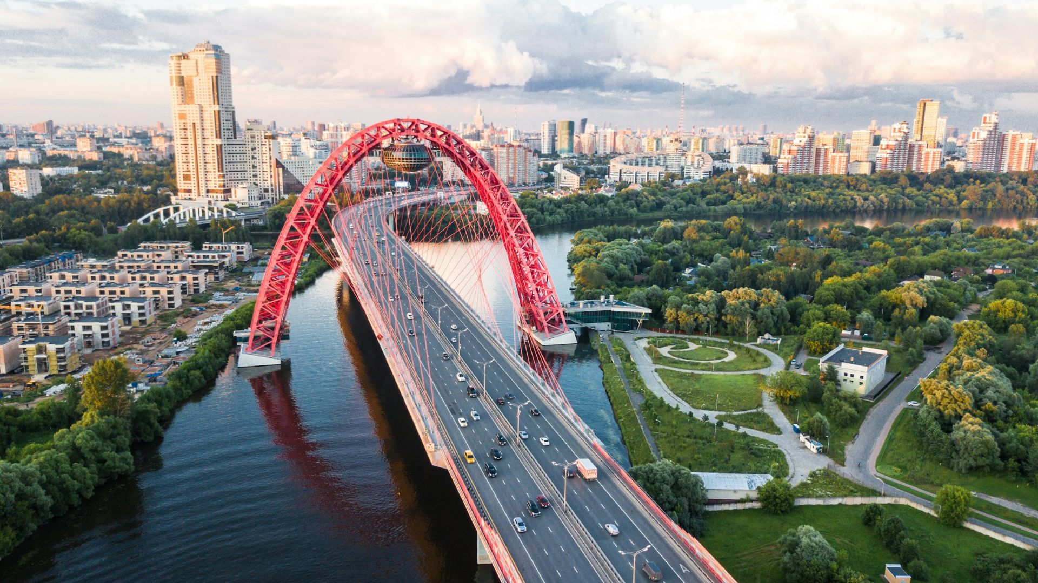
Городские сервисы
Как подать обращение
и узнать результат
2026

Slide 2
Два сценария обращения
Онлайн
С поддержкой
Заявление и статус — в личном кабинете.
Для типовых вопросов без визита.
Специалист поможет уточнить запрос.
Для вопросов, требующих пояснения.

Slide 3
Четыре этапа работы
01
02
Уточнить задачу
Подготовить данные
Согласовать вопрос, аудиторию и ожидаемый результат.
Зафиксировать ограничения до начала работы.
Собрать материалы и проверить источники.
Отделить подтверждённые факты от предположений.
03
04
Проверить решение
Передать результат
Сопоставить результат с исходной задачей.
Исправить ошибки и проверить понятность.
Сохранить редактируемые файлы и пояснения.
Указать следующие шаги и ответственных.

Slide 4
Три шага к результату
Понять задачу
Собрать решение
Проверить качество
Определить главный вопрос и собрать исходные материалы.
Результат: согласованный план работы.
Выбрать подходящую форму и проверить ключевые данные.
Результат: проверенный рабочий вариант.
Проверить содержание, читаемость и готовность файлов.
Результат: материалы для передачи.
01
02
03

